Slide 1
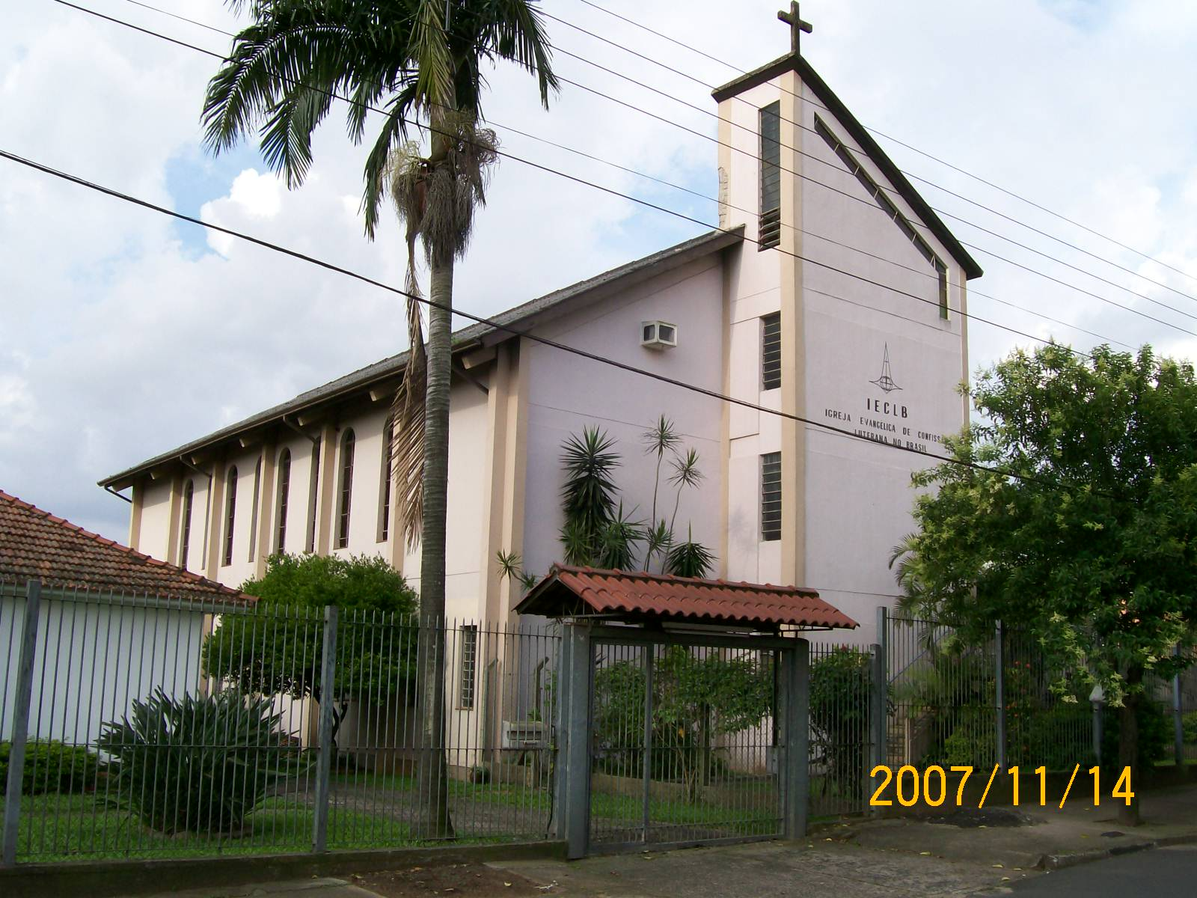

Slide 2
Nosso Desafio:
Reconstruir uma Comunidade de Confissão Luterana no Bairro Mathias Velho, em Canoas
Começamos em Março de 2007

Slide 3
COMUNIDADE MATHIAS
Como encontramos a Comunidade
Grupo motivado ( cerca de 80 pessoas);
Lideranças constituídas e atuando;
Boa Estrutura Física (manutenção urgente);
Poucos contribuintes (25);
Necessidade de buscar recursos financeiros;
Necessidade de trabalhar temas como:
- Fé, gratidão e compromisso; - Dízimo e contribuição responsável.

Slide 4
COMUNIDADE MATHIAS
1º PASSO:
Projeto de Trabalho discutido e aprovado pelo Presbitério
(Março 2007)

Slide 5
2º PASSO:
Planejamento Estratégico (Maio 2007)
Prioridades:
1- Visitação Planejada e com objetivo
  Tarefa realizada em equipes;
  Orientação e preparo;
  Relação de pessoas a serem visitadas;
  Recadastramento de membros.

Slide 6
Prioridades:
2- Trabalho com Crianças e jovens:
-Formar equipe de orientadoras Culto Infantil
-Ensino Confirmatório (5 jovens)
    Formação do Grupo de Juventude Evangélica;
    Projeto de Música (aulas de violão)
    Projeto de Teatro

Slide 7
Prioridades:
3- Curso de Membros Novos;
4- Organização dos Grupos
5- Formação de Lideranças;
6- Apoio ao Trabalho Social da ASPEC;
7- Busca de Recursos Financeiros

Slide 8
Estratégia principal
Todo o trabalho voltado para a:
Necessidade,
Objetivo,
Meta principal...

Slide 9
Agregar
Convidar e acolher mais pessoas visando o crescimento numérico da Comunidade

Slide 10
Agregar
- Cada contato = oportunidade;
- Cada visita = oportunidade;
- Cada ofício = oportunidade
- Cada evento = oportunidade

Slide 11
Método
CATIVAR,
CONVIDAR,
ACOLHER,
INTEGRAR

Slide 12
Aprendi:
Pessoas nos procuram pelos mais diferentes motivos
- Busca de um serviço – Ofício;
- Visitantes que acompanham familiares (Batismos, Culto de Confirmação, Bênção Matrimonial,Sepultamento; Culto com Oração Memorial);
- Busca de consolo;
- Busca de Cura Física ou Espiritual;
- Busca de libertação;
- Busca de oração, orientação para a vida.

Slide 13
O que leva estas pessoas a permanecer?
Não é o serviço bem prestado;
Não é a cura;
Não é a nossa teologia;
Não é a pregação;
O que faz com que ela permaneça?

Slide 14
Três coisas:
AMIZADE (criar laços, estabelecer vínculos);
SER PARTE DE UM PEQUENO GRUPO
(relacionamentos);
SENTIR-SE ÚTIL ( ter uma tarefa, fazer algo).

Slide 15
INTEGRAR
Não adianta só o Ministro ou a Ministra saber disso;
Todo o Presbitério/liderança precisa entender essa proposta e participar
Não pode ser APENAS na intuição (planejamento)

Slide 16
Método
CATIVAR,
CONVIDAR,
ACOLHER,
INTEGRAR

Slide 17
INTEGRAR
Equipes de Visitadores e visitadoras
- Convidar pessoas e prepará-las;
- Acompanhamento e avaliação;
- Visitação a:
- Idosos (Santa Ceia nas casas);
- Enfermos (Casas e Hospitais);
- Enlutados
- Membros Novos;
- Membros afastados.

Slide 18
INTEGRAR
Equipes de Acolhimento
- Elaborar material de orientação;
- Convidar pessoas e prepará-las;
- Anotar nomes e telefones dos visitantes;
- Buscar contato com visitantes
Convidar e envolver pessoas nas:
- Equipes de trabalho;
- Departamentos;
- Pequenos Grupos

Slide 19
Comunidade Mathias
Como estamos hoje?

Slide 20
197 membros cadastrados aumento de 246,25 %
- Membros Novos (Média de 30 pessoas por ano)
- JEMAV - média de 25 jovens (começou com 5)
Projeto de Música (Grupo de Louvor Jovem)
- Ensino Confirmatório – 6 jovens
- Equipe Culto Infantil – 6 orientadoras
- OASE – Média de 23 mulheres
- Grupo de Homens
- Três Grupos de Estudo Bíblico
- Grupo de Oração
Equipe de visitadores
Equipe de Acolhimento
- Cinco equipes de louvor
- CORAL

Slide 21
Dados Financeiros:
Graças ao Planejamento Estratégico e ao trabalho realizado, a Comunidade Mathias tornou-se autossustentável em 2010.
Deus tem nos abençoado e desde de 2010 conseguimos honrar com todos os compromissos financeiros e ainda estamos investindo em Missão. Apoiamos outros projetos missionário e também projetos da própria Comunidade como:
Contratamos um professor de música para os jovens e um regente para o nosso Coral
Investimos em equipamentos de som e mídia e no trabalho com as crianças

Slide 22
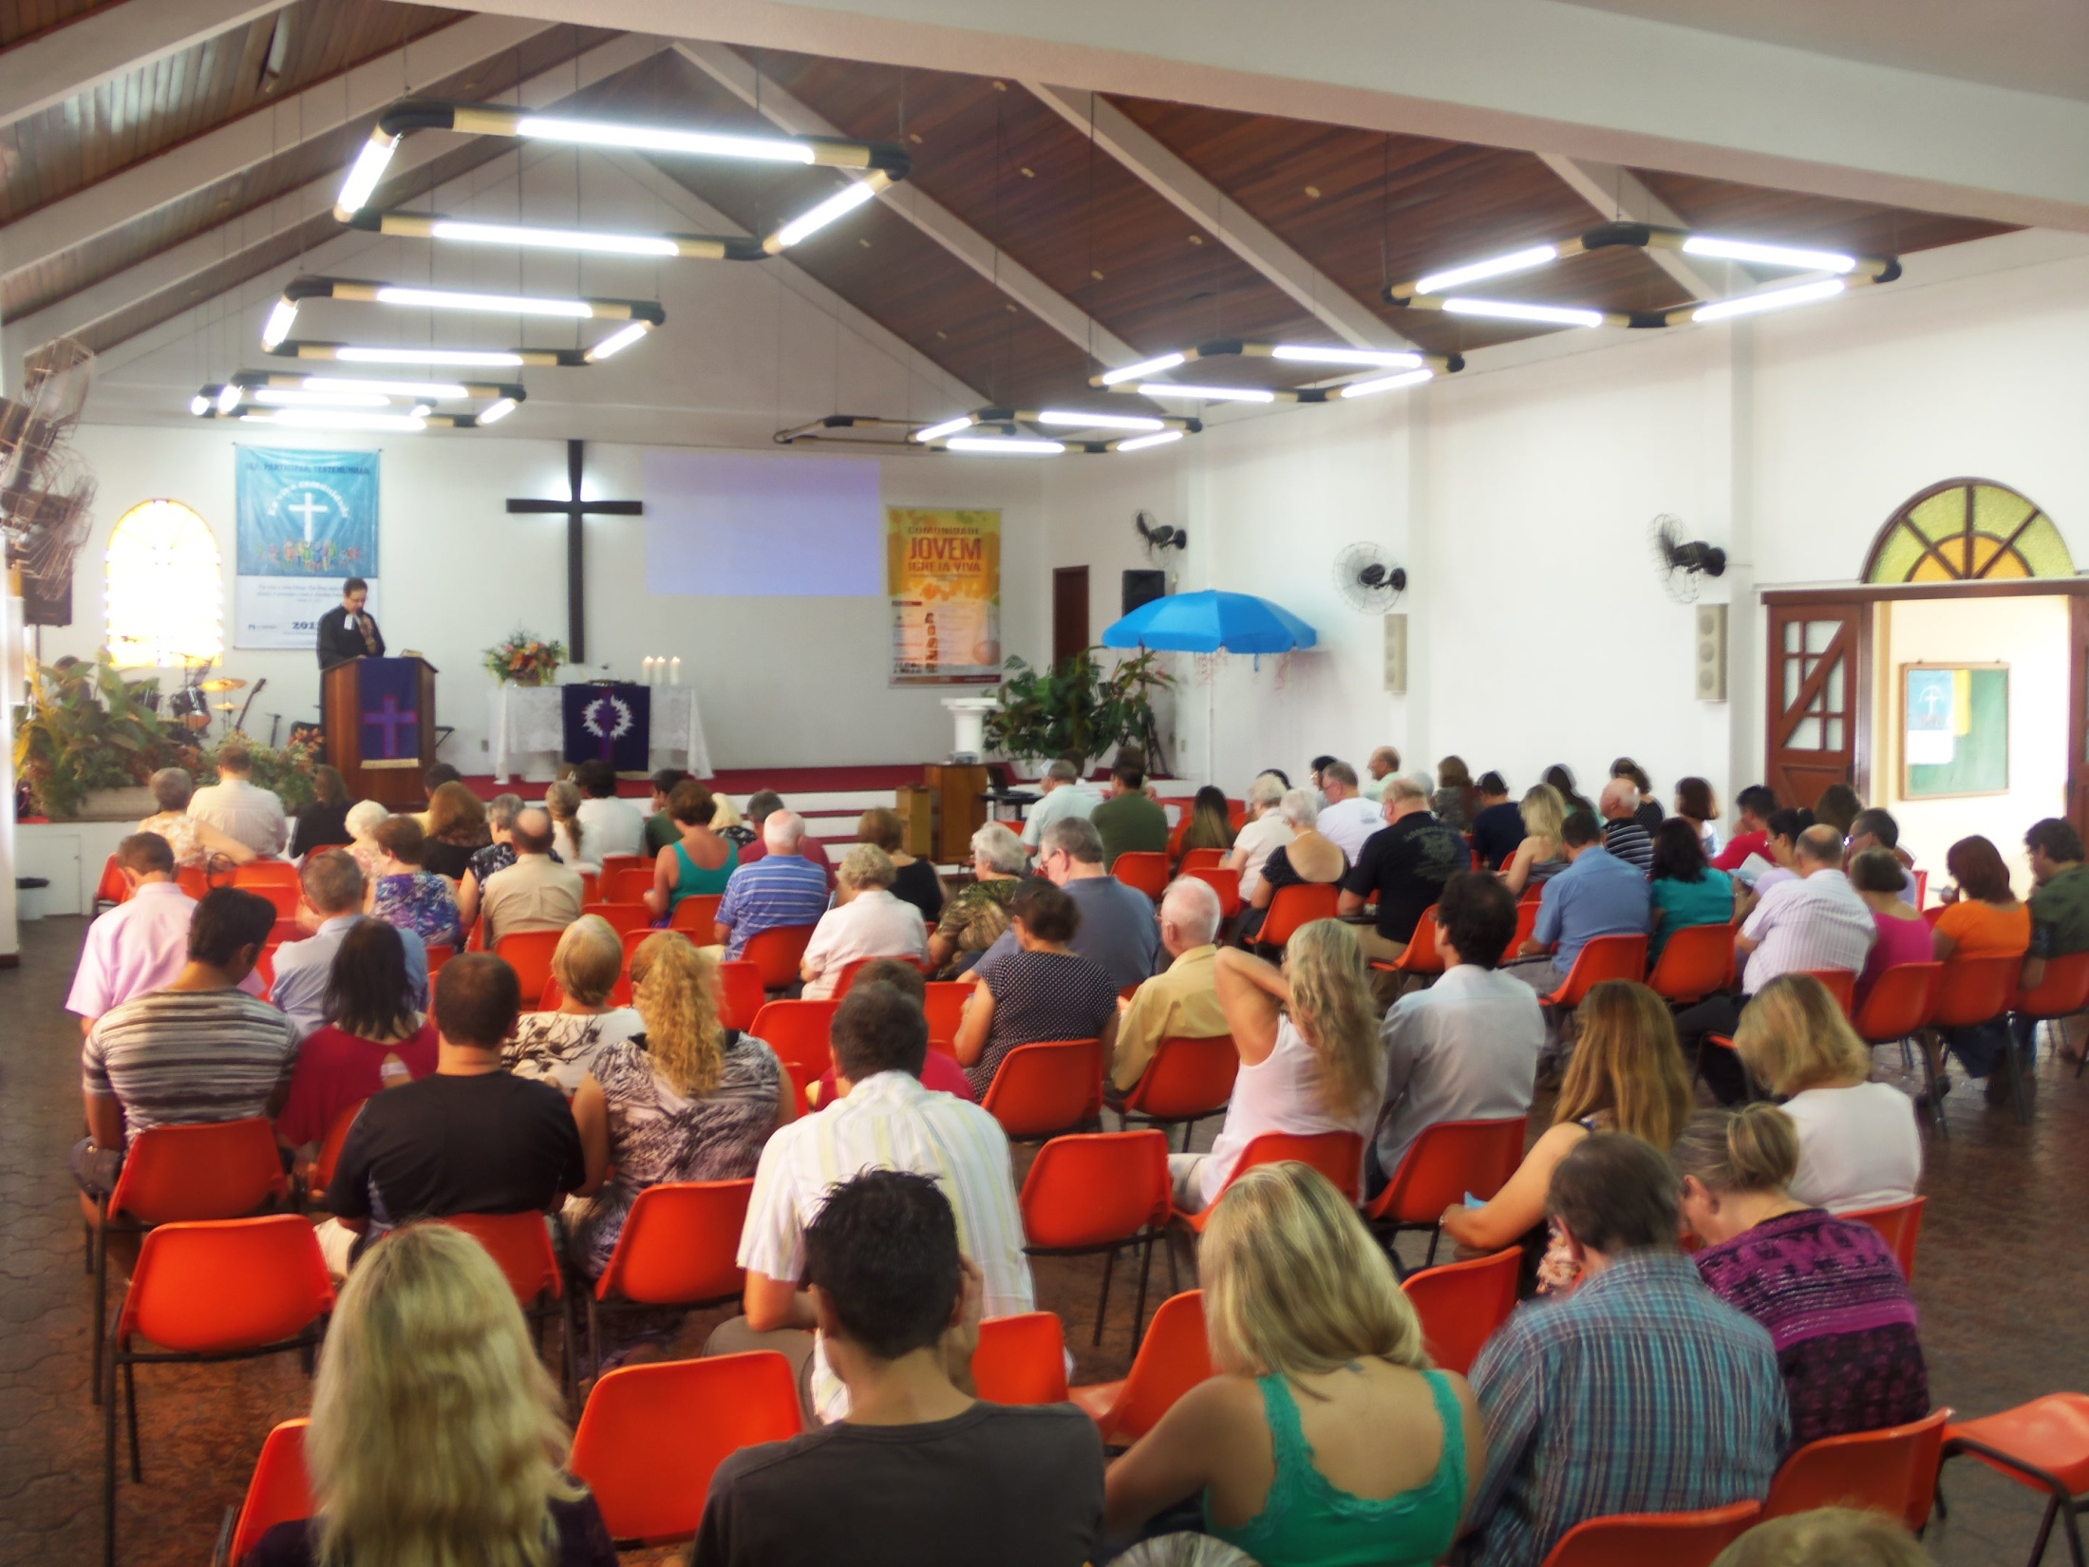

Slide 23
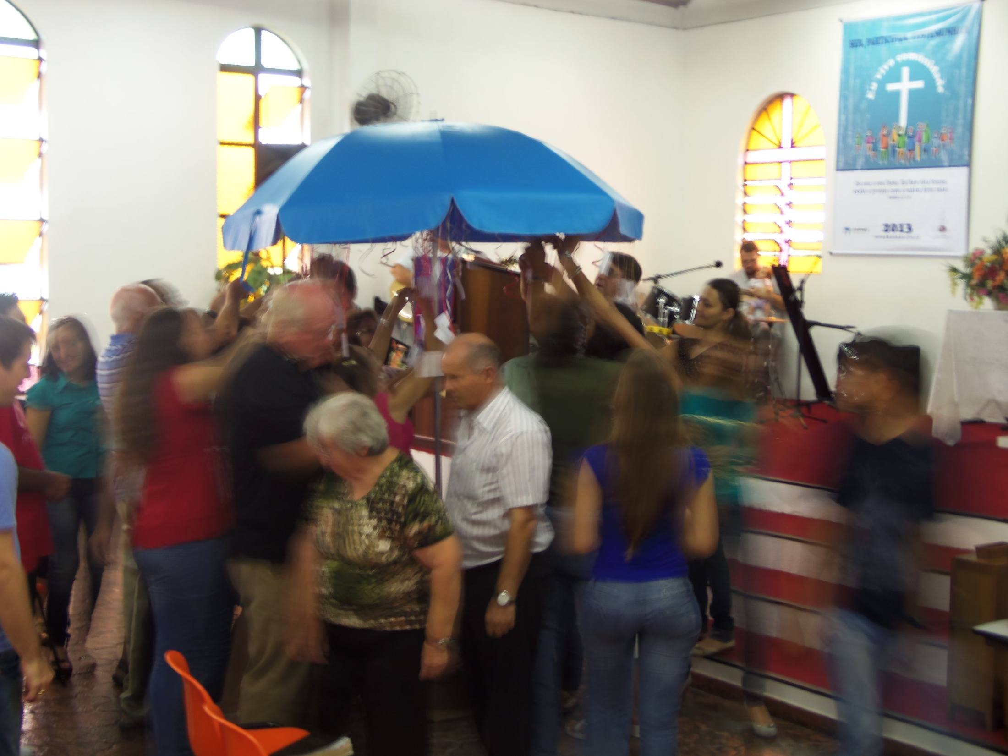

Slide 24
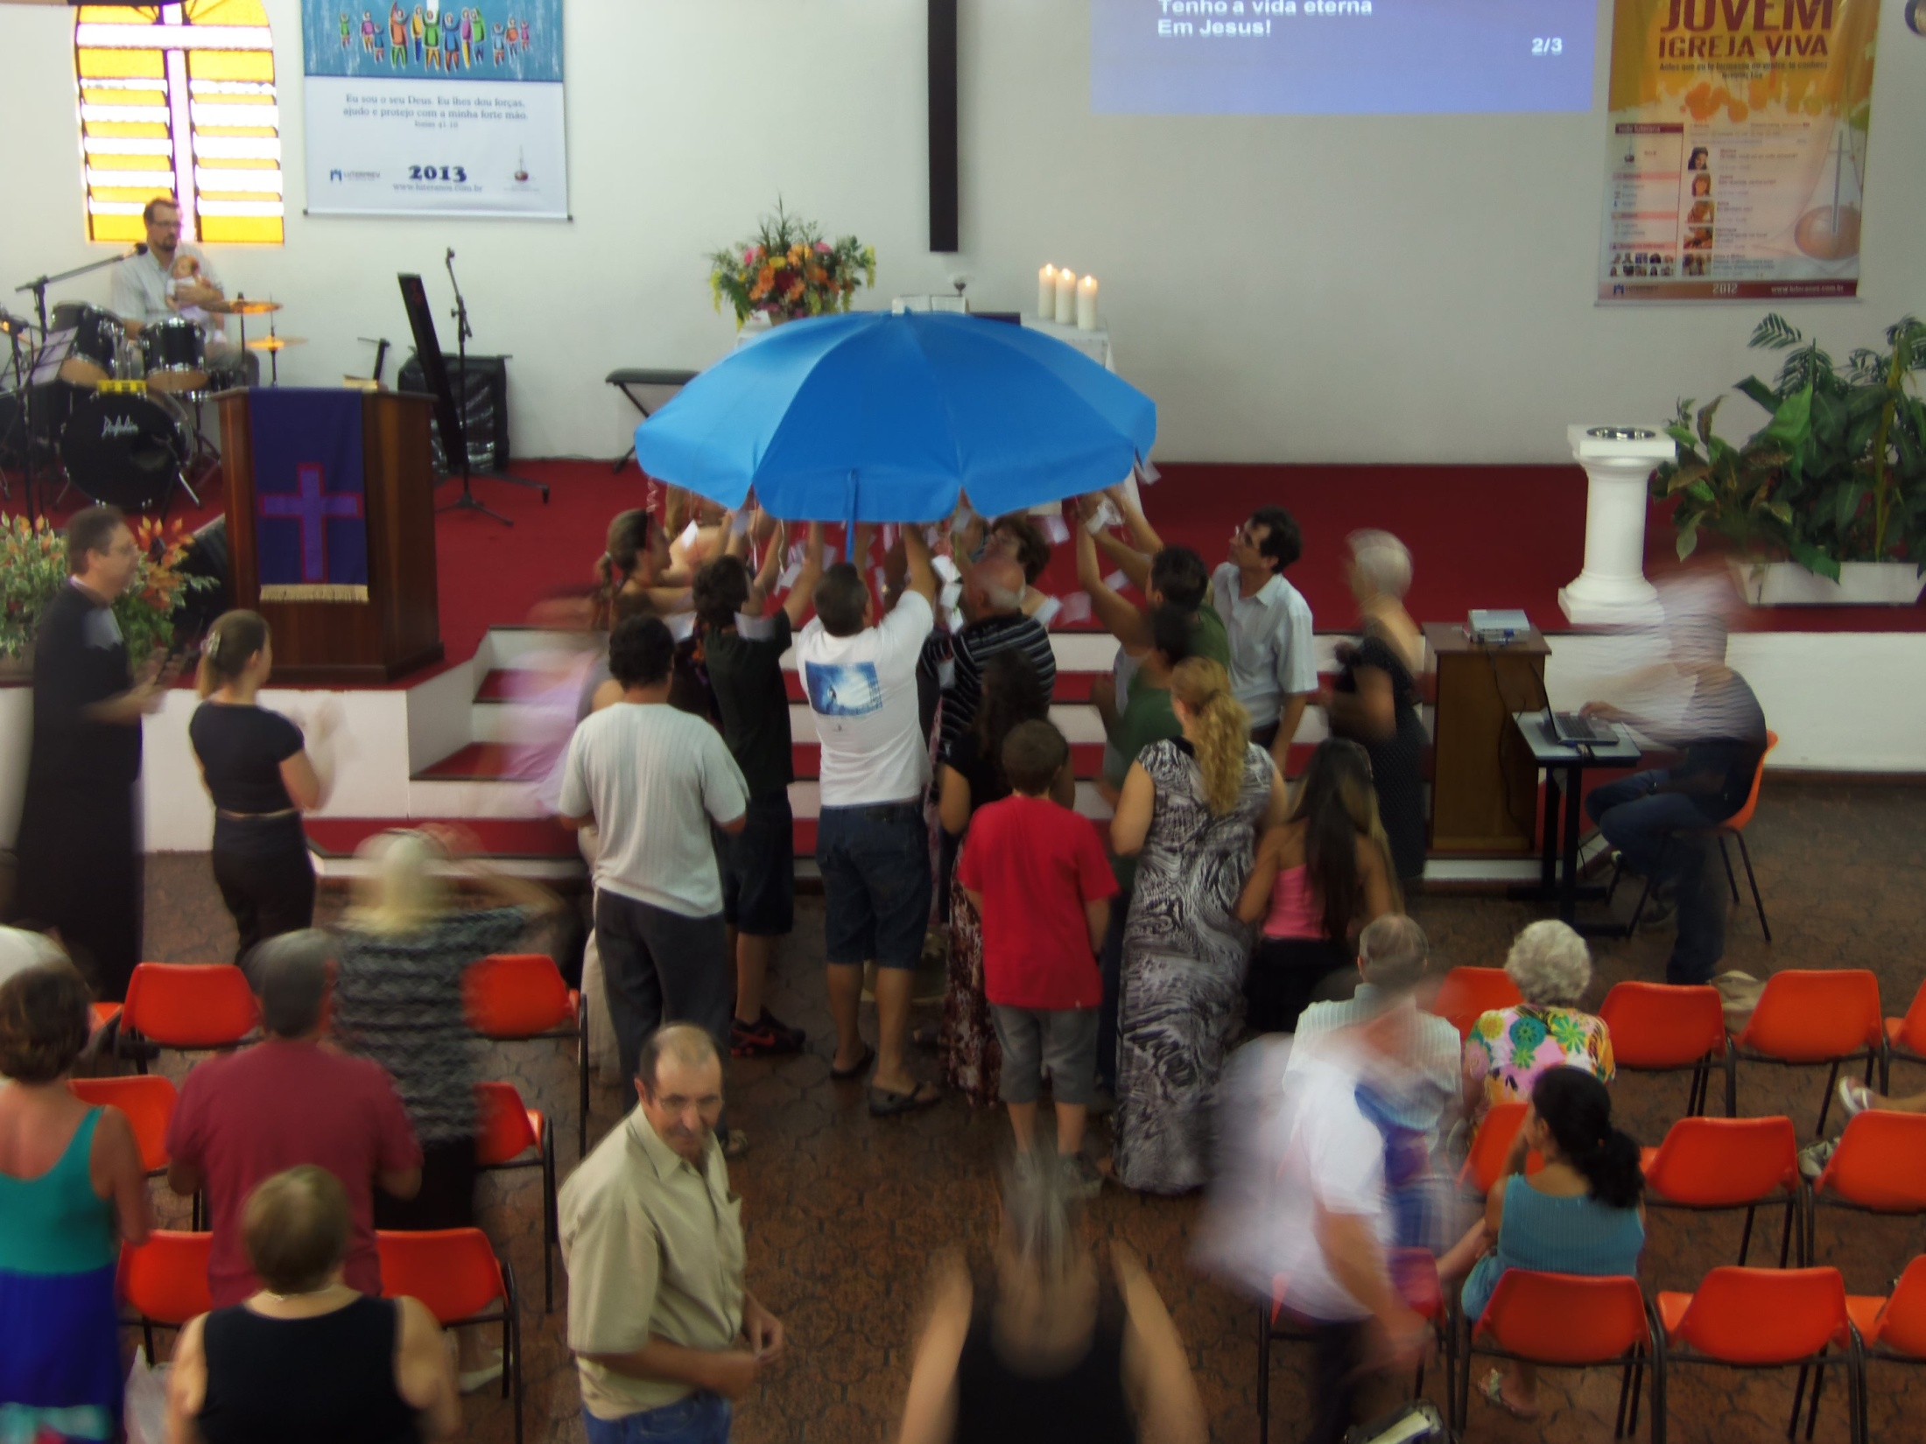

Slide 25
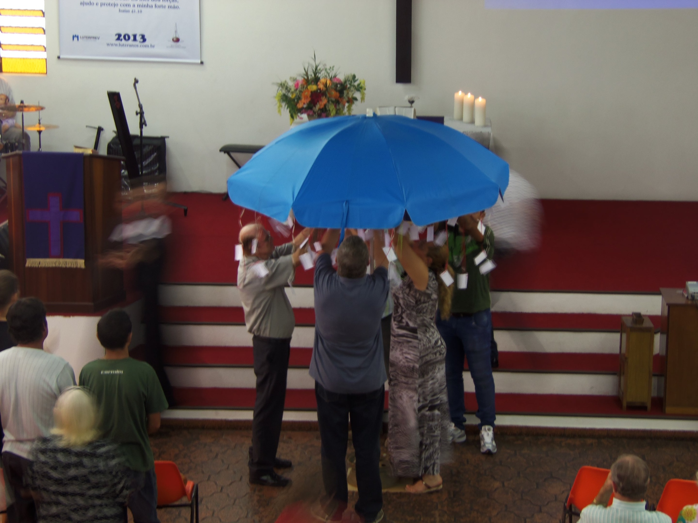

Slide 26
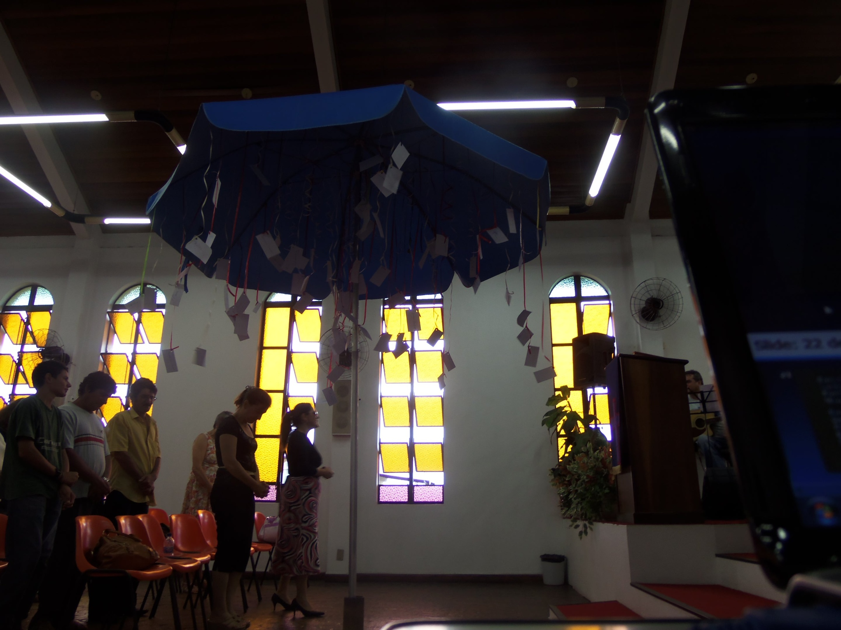

Slide 27
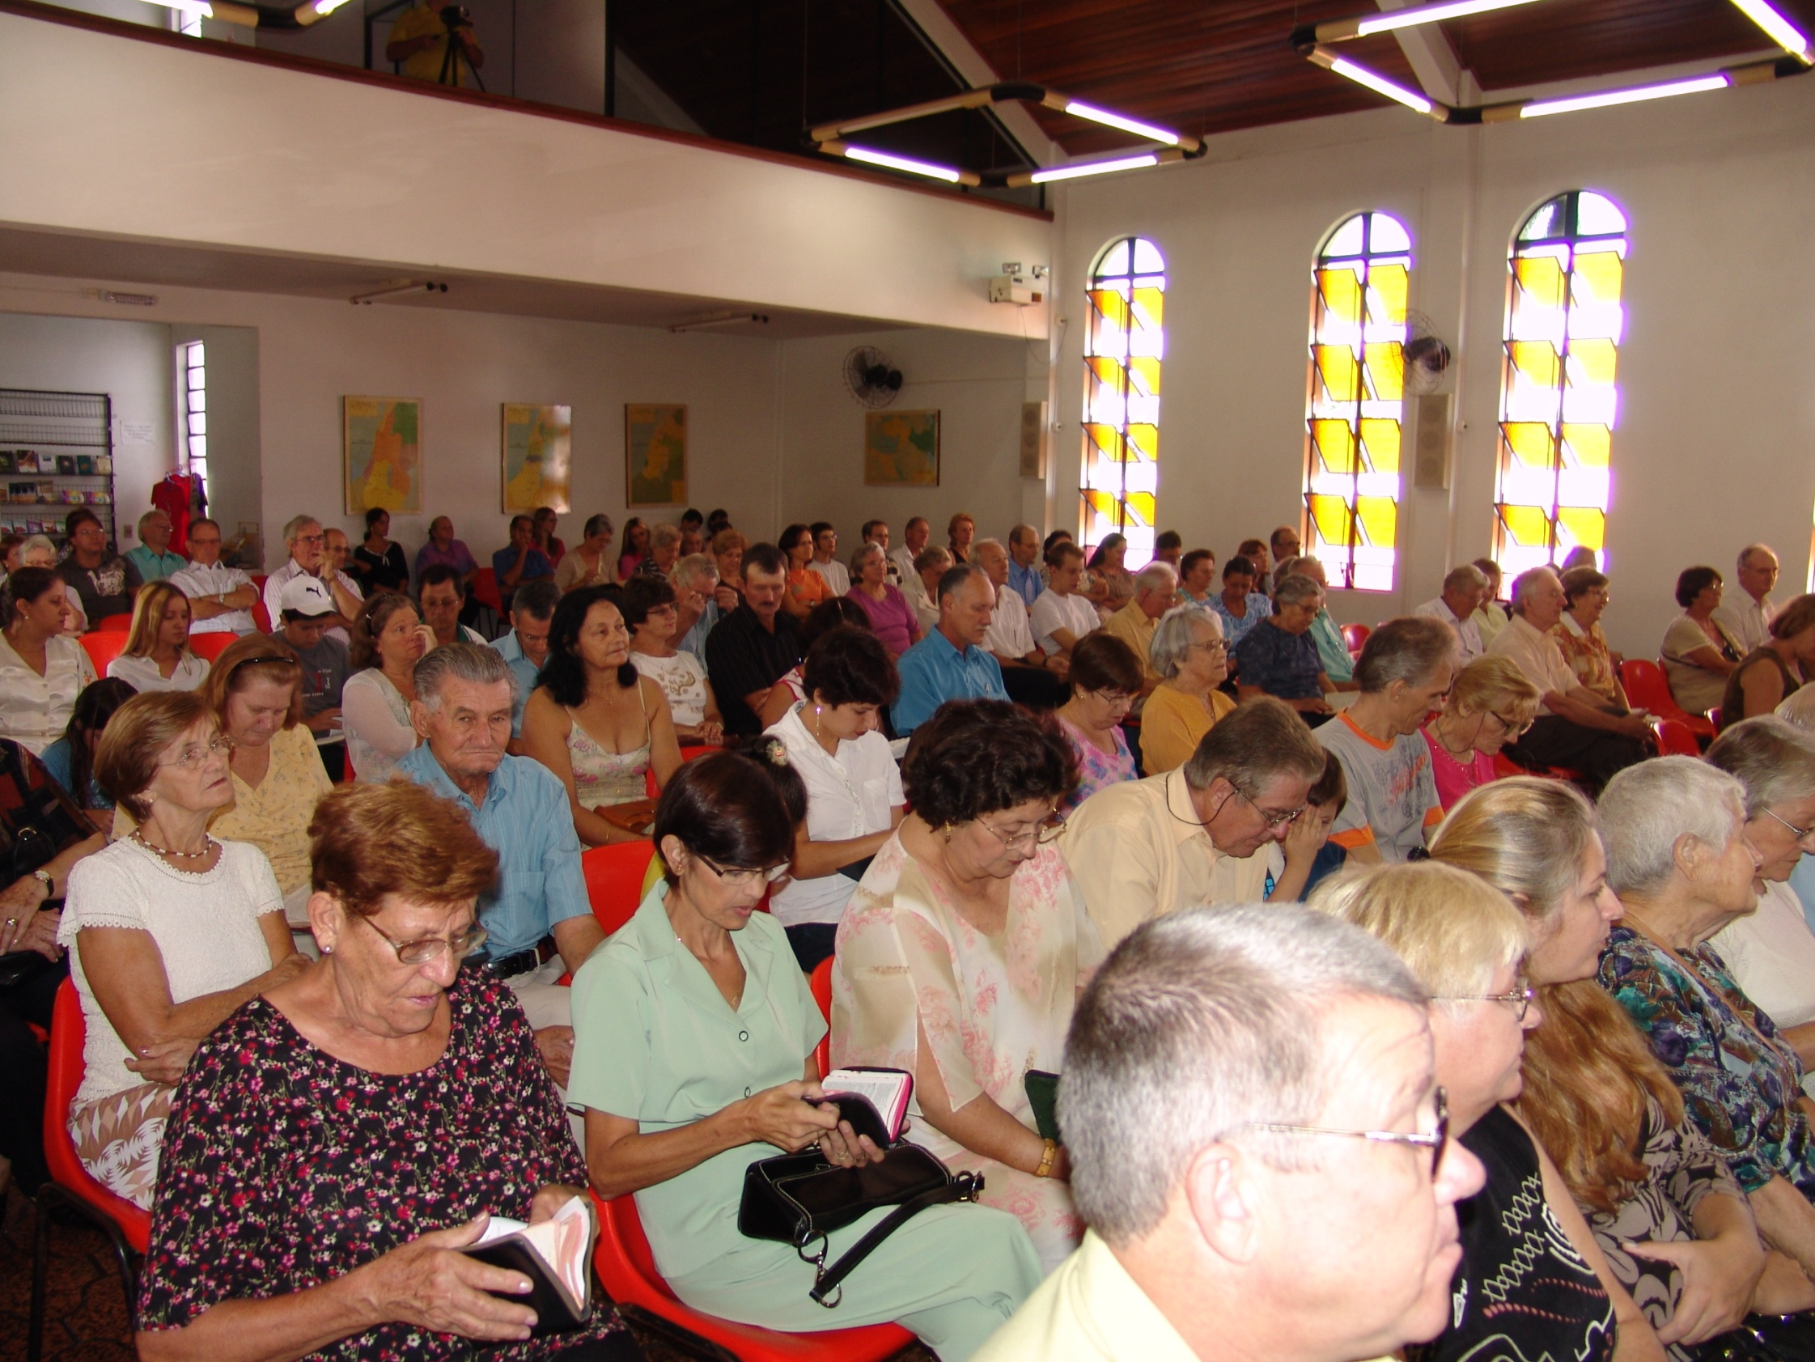
“Quã Grande és Tu”
Ligue o som, deixe rodar automaticamente, pois a música inserida, está sincronizada com as palavras.

